Slide 1
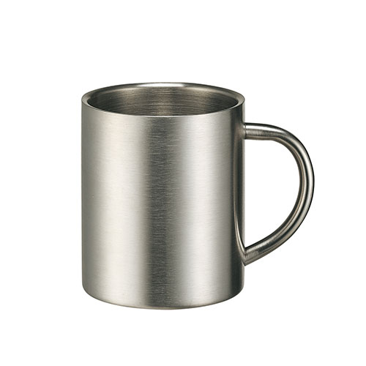
【提案書】
ステンレスマグカップ 250ml
特徴
250mlサイズのマグカップ。保温性の高いステンレス素材に加え、オリジナル名入れがよく映えるシンプルなアイテムも高ポイント！特典用やノベルティ用におすすめです。
商品写真
納期
納期スペース
仕様
素 材 : ステンレススチール
サ イ ズ : 90×107×75mm
包 装 : 箱入 箱サイズ／105×100×80mm
容 量 : 250ml
お見積
お見積りスペース

